Slide 1
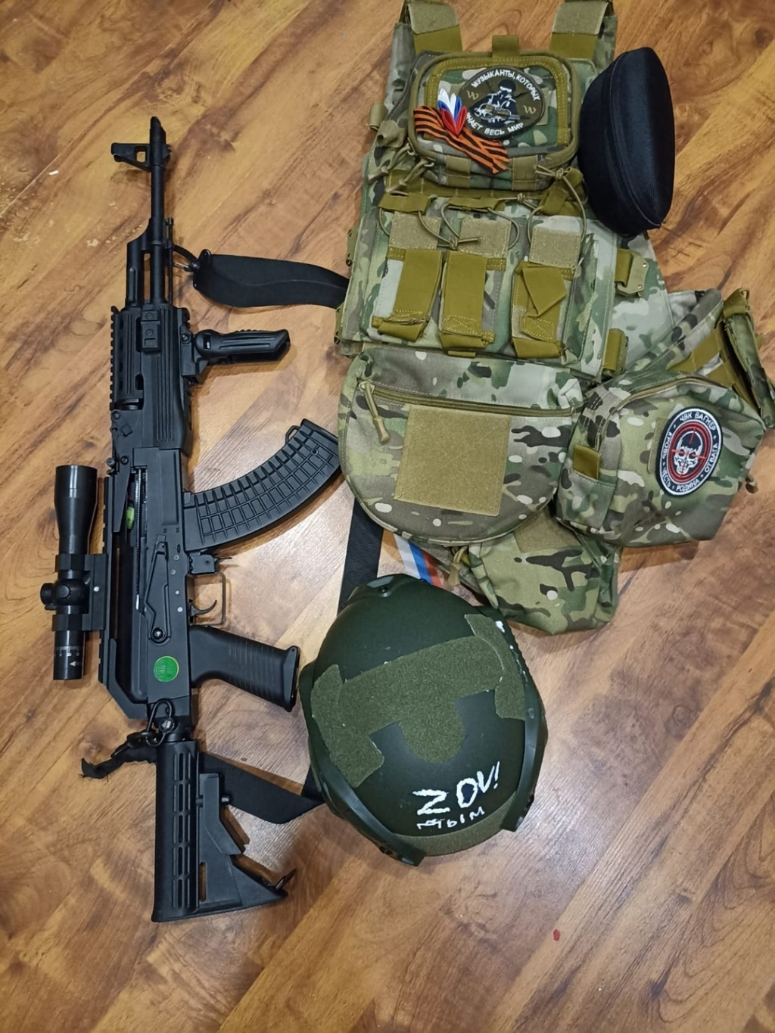

Сайт ЧВК «Гарнизон»

Slide 2
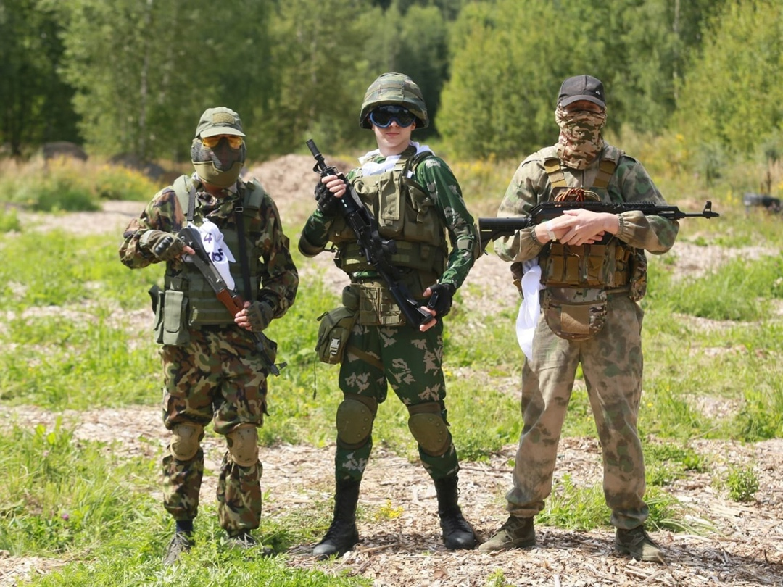
Сайт создан для того чтобы
Привлечь внимание людей к Интересному виду
Спорта: Страйк болу.

Slide 3
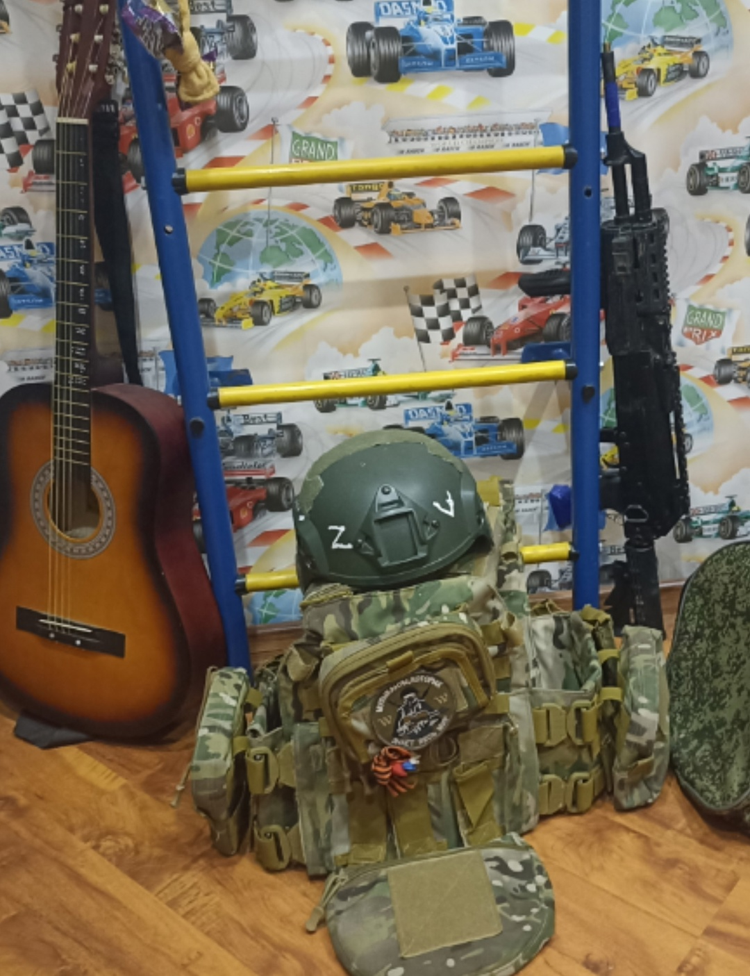
А также для увеличения штаба нашей команды с 3 до 8 человек с дальнейшим дополнением до 18 человек.

Slide 4
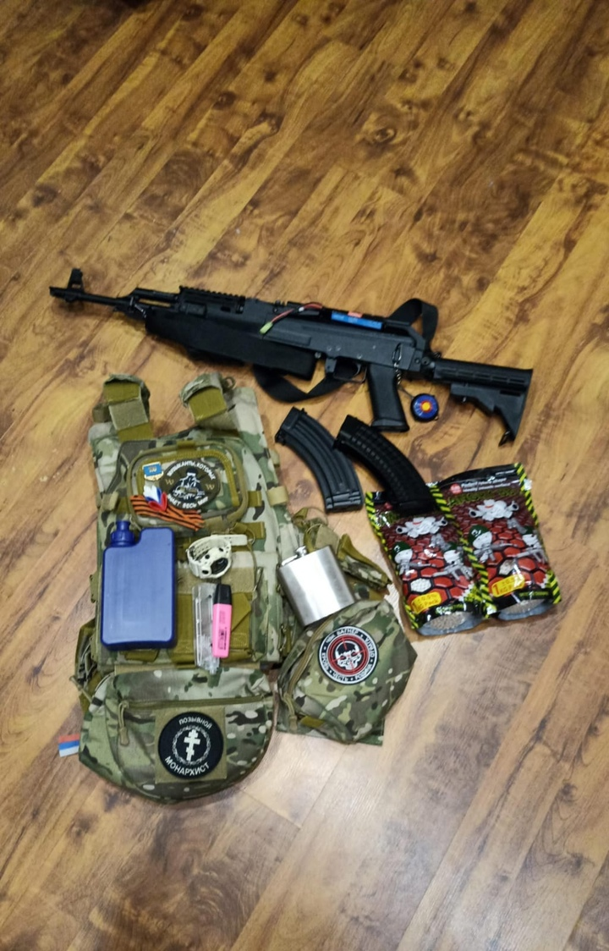
Также для того чтобы люди узнали о нас и нашем увлечении чуточку больше

